Slide 1
系统分析与设计
UML复习综述

Slide 2
UML复习综述
1、UML基础
2、用例图
3、类图
4、时序图
5、协作图
6、状态图
7、活动图
8、组件图
9、部署图

Slide 3
1、UML基础
UML
事物
关系
图
结构事物
动作事物
分组事物
注释事物
关联关系
依赖关系
泛化关系
实现关系
静态图
动态图
交互
状态机
包
注释
用例图
类图
对象图
组件图
配置图
时序图
协作图
状态图
活动图
用例
类
接口
协作
活动类
组件
节点

Slide 4
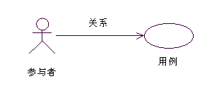
2、用例图
建立用例视图分为以下几个步骤：
1、确定参与者（角色、Actor）
2、创建用例（UseCase）
3、创建参与者—用例关系图

Slide 5
用例图中的关系及解释
关系 |  | 解释 | 图
参与者与用例之间的关系 | 关联 | 表示参与者与用例之间的交互，通信途径。
用例之间的关系 | 包含 | 箭头指向包含用例；箭头出发的用例为基用例。包含用例是必选的，如果缺少包含用例，基用例就不完整；包含用例必须被执行，不需要满足某种条件；其执行并不会改变基用例的行为。 | 《include》
 | 扩展 | 箭头指向扩展用例；箭头出发的用例为基用例。扩展用例是可选的，如果缺少扩展用例，不会影响到基用例的完整性；扩展用例在一定条件下才会执行，并且其执行会改变基用例的行为。
参与者之间的关系 | 泛化 | 泛化关系是一般和特殊关系，特殊一方继承了一般方的特性并增加了新的特性。
《extend》

Slide 6
实例1 参与者之间的泛化关系
经理参与：管理人事、批准预算；
安全主管参与：批准安全证书、管理人事、批准预算、监视周边；
保安参与：监视周边。
由于泛化关系，安全主管可以参与全部4个用例。

Slide 7
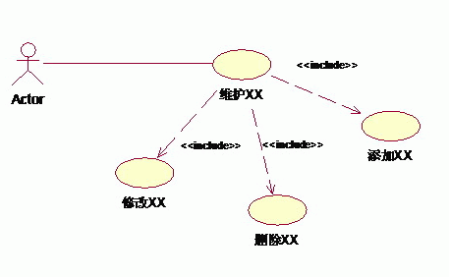
实例2 用例之间包含关系
用例的上下文是：维护动作包含修改、删除、添加操作。
客户用例可以包含提供者用例具有的行为，并把它所包含的用例行为作为自身行为的一部分。
这种情况类似于在过程设计语言中，将程序的某一段算法封装成一个子过程，然后再从主程序中调用这一子过程。

Slide 8
实例3 用例之间扩展关系
用例上下文：员工可以查询结果，对查询的结果可以执行导出和打印操作。
基础用例提供扩展点以添加新的行为。

Slide 9
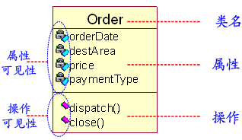
3、类图
类的表示
从上到下分为三部分，分别是
类名
属性
操作
类名是必须有的。

Slide 10
类图中的关系及解释
3.1 关联关系
描述了类的结构之间的关系，具有方向、名字、角色和多重性等信息。一般的关联关系语义较弱。也有两种语义较强，分别是聚合与组合
方向
双向关联（省略箭头）
名字
关系的名字是“使用”
UML表示法
多重性
（用数字和*表示）
1…*：1个或多个
1个类图有1个或多个类
1个类属于1个或多个类图
角色
类的角色是“事物“
实例

Slide 11
类图中的关系及解释
聚合关系
特殊关联关系，指明一个聚集（整体）和组成部分之间的关系
（空心菱形）
该类图说明：类图包含有事物和关系，类图不存在了，事物和关系还可用于其它的类图
UML表示法
实例

Slide 12
类图中的关系及解释
组合关系
语义更强的聚合，部分和整体具有相同的生命周期
类与关联关系之间有组合关系，类不存在了，则相应的关联关系也不存在
（实心菱形）
UML表示法
实例

Slide 13
实例1 聚合关系
类图上下文：汽车由轮胎、车身、发动机、地盘等聚合而成，当汽车报废时，轮胎等还可以单独存在。

Slide 14
实例2 组合关系
类图上下文：人由头部、躯干、四肢、内脏等部分组成。它们的生命周期一致，当人出生时，头部、躯干、四肢、内脏同时诞生，当人死亡时，各组成部分同时死去。

Slide 15
类图中的关系及解释
3.2 泛化关系
在面向对象中一般称为继承关系，存在于父类与子类、父接口与子接口之间
UML表示法
关联、泛化、实现、依赖都是一种关系
类、接口都是一种事物

Slide 16
类图中的关系及解释
3.3 实现关系
对应于类和接口之间的关系
类Circle、Rectangle实现了接口Shape的操作
UML表示法

Slide 17
类图中的关系及解释
3.4 依赖关系
描述了一个类的变化对依赖于它的类产生影响的情况。有多种表现形式，例如绑定(bind)、友元(friend)等
UML表示法
模板类Stack<T>定义了栈相关的操作；IntStack将参数T与实际类型int绑定，使得所有操作都针对int类型的数据

Slide 18
实例：图形
Graphics:基本图形和组合图形的父类，声明了所有图形共同的操作，如Draw；也声明了专用于组合图形管理子图形的操作，如Add、Remove
Line、Rectangle:基本图形类
GroupGraphics:组合图形类，与父类有组合关系，从而可以组合所有图形对象(基本图形和组合图形)

Slide 19
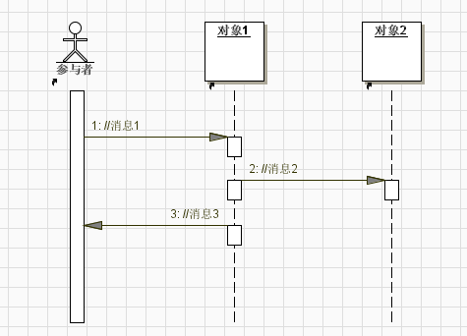
4、时序图
时序图用来表示用例中的行为顺序。当执行一个用例行为时，时序图中的每条消息对应了一个类操作或状态机中引起转换的事件。
时序图展示对象之间的交互，这些交互是指在场景或用例的事件流中发生的。时序图属于动态建模。

Slide 20


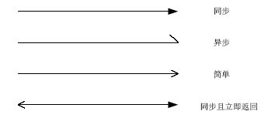
时序图中的事物及解释
事物名称 | 解释 | 图
参与者 | 与系统、子系统或类发生交互作用的外部用户(参见用例图定义)。
对象 | 顺序图的横轴上是与序列有关的对象。对象的表示方法是：矩形框中写有对象或类名，且名字下面有下划线。
生命线 | 坐标轴纵向的虚线表示对象在序列中的执行情况(即发送和接收的消息，对象的活动)这条虚线称为对象的“生命线”。
消息符号 | 消息用从一个对象的生命线到另一个对象生命线的箭头表示。箭头以时间顺序在图中从上到下排列。

Slide 21
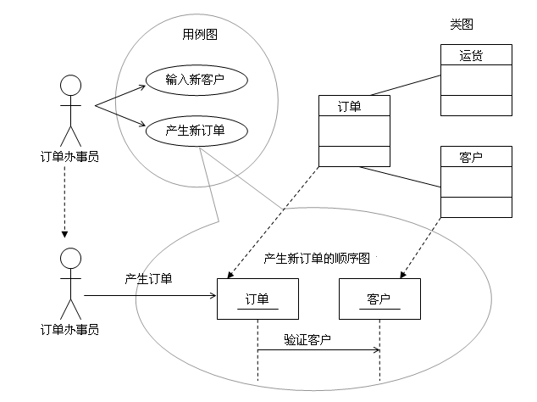
时序图与用例图和类图的关系

Slide 22
实例1 ATM机取款过程

Slide 23
5、协作图
协作图是一种交互图，强调的是发送和接收消息的对象之间的组织结构，使用协作图来说明系统的动态情况。
协作图主要描述协作对象间的交互和链接，显示对象、对象间的链接以及对象间如何发送消息。
协作图与顺序图的区别和联系
时序图清楚地表示了交互作用中的时间顺序(强调时间)，但没有明确表示对象间的关系。
协作图清楚地表示了对象间的关系(强调空间)，但时间顺序必须从顺序号获得。
协作图和时序图可以相互转化。

Slide 24
协作图中的事物及解释
事物名称 | 解释 | 图
参与者 | 发出主动操作的对象，负责发送初始消息，启动一个操作。
对象 | 对象是类的实例，负责发送和接收消息，与顺序图中的符号相同，冒号前为对象名，冒号后为类名。
消息流 (由箭头和标签组成) | 箭头指示消息的流向，从消息的发出者指向接收者。标签对消息作说明，其中，顺序号指出消息的发生顺序，并且指明了消息的嵌套关系；冒号后面是消息的名字。
标签
协作图中的关系及解释
关系名称 | 解释 | 关系实例
链接 | 用线条来表示链接，链接表示两个对象共享一个消息，位于对象之间或参与者与对象之间

Slide 25
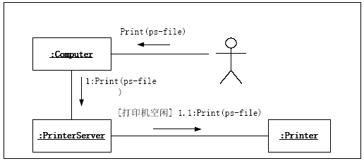
实例1

Slide 26
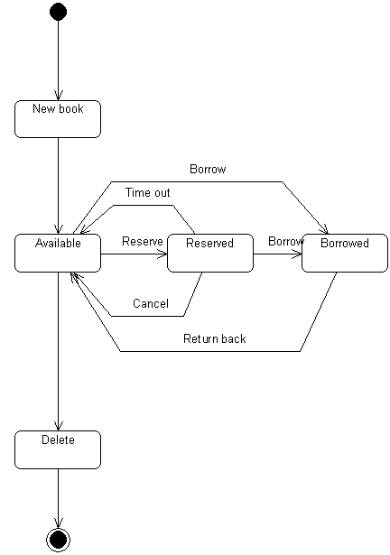
6、状态图
说明对象在它的生命期中响应事件所经历的状态序列，以及它们对那些事件的响应。

Slide 27
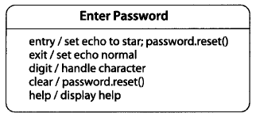

状态图中的事物及解释
状态 | 上格放置名称，下格说明处于该状态时，系统或对象要做的工作(见可选活动表)
转移 | 转移上标出触发转移的事件表达式。如果转移上未标明事件，则表示在源状态的内部活动执行完毕后自动触发转移
开始 | 初始状态(一个)
结束 | 终态(可以多个)
消息(属性)[条件]/动作

Slide 28
状态的可选活动表
转换种类 | 描述 | 语法
入口动作 | 进入某一状态时执行的动作 | entry/action
出口动作 | 离开某一状态时执行的动作 | exit/action
外部转换 | 引起状态转换或自身转换，同时执行一个具体的动作，包括引起入口动作和出口动作被执行的转换 | e(a:T)[exp]/action
内部转换 | 引起一个动作的执行但不引起状态的改变或不引起入口动作或出口动作的执行 | e(a:T)[exp]/action

Slide 29
实例1
图中包含以下状态
初始状态
Available状态
Locked状态
Sold状态
状态间的转移
初始状态→Available状态
票被预订(lock)：Available→Locked
预定后付款(buy)：Locked→Sold
预定解除(unlock)：Locked→Available
预定过期(timeout)：Locked→Available
直接购买(assignedto)：Available→Sold
换其它票(exchang)，该票重有效：Sold→Available

Slide 30
7、活动图
描述系统的动态行为。
活动图适合描述在没有外部事件触发的情况下的系统内部的逻辑执行过程；否则，状态图更容易描述。
类似于传统意义上的流程图。

Slide 31






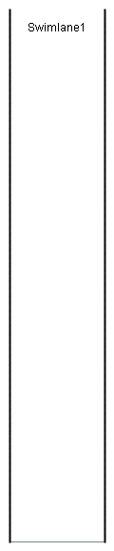
活动图事物
活动(ActionState) | 动作的执行
起点(InitialState) | 活动图的开始
终点(FinalState) | 活动图的终点
对象流(ObjectFlowState) | 活动之间的交换的信息
发送信号(signalSending) | 活动过程中发送事件，触发另一活动流程
接收信号(SignalReceipt) | 活动过程中接收事件，接收到信号的活动流程开始执行
泳道(SwimLane) | 活动的负责者

Slide 32



活动图关系
迁移(transition) | 活动的完成与新活动的开始
分支(junctionpoint) | 根据条件，控制执行方向
分叉(fork) | 以下的活动可并发执行
结合(join) | 以上的并发活动再此结合

Slide 33
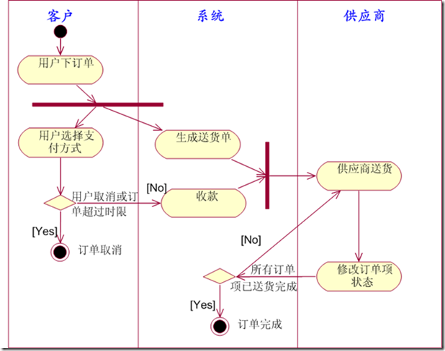
实例1

Slide 34
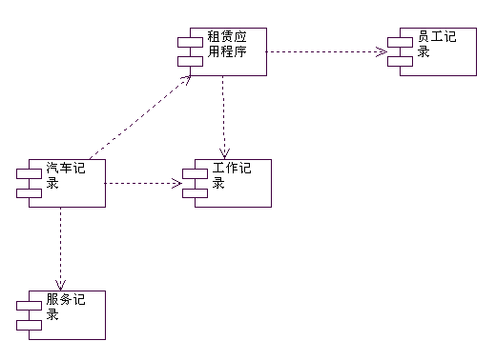
8、组件图
组件图用于静态建模，是表示构件类型的组织以及各种构件之间依赖关系的图。

Slide 35
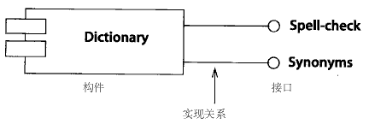
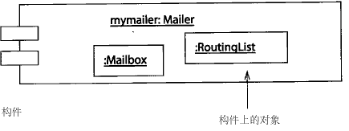
组件图中的事物及解释
事物名称 | 含义 | 图例
组件 | 指系统中可替换的物理部分，组件名字(如图中的Dictionary)标在矩形中，提供了一组接口的实现。
接口 | 外部可访问到的服务(如图中的Spell-check)。
组件实例 | 节点实例上的构件的一个实例，冒号后是该构件实例的名字(如图中的RoutingList)。
可替换的物理部分包括软件代码、脚本或命令行文件，也可以表示运行时的对象，文档，数据库等。
节点(node)是运行时的物理对象，代表一个计算机资源。

Slide 36
组件图中的关系及解释
关系名称 | 含义 | 图例
实现关系 | 组件向外提供的服务。
依赖关系 | 组件依赖外部提供的服务(由组件到接口)。

Slide 37
实例1
图中的组件名称是Dictionary字典。
该组件向外提供两个接口，即两个服务Spell-check拼写检查、Synonyms同义词。

Slide 38
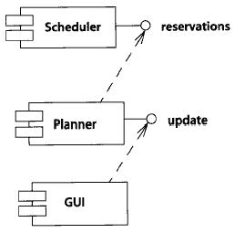
实例2
图中“Planner计划者”构件向外提供一个“update更新”接口服务。
同时，该构件要求外部接口提供一个“Reservations预定”服务。

Slide 39
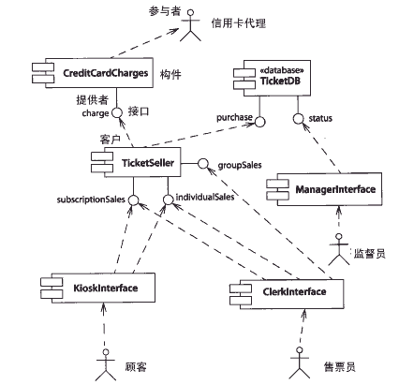
实例3
情景一：
购买个人票可以通过公用信息亭订购也可直接向售票员购买，但购买团体票只能通过售票员。
情景二：
买票的人可以根据任意选择预订销售或个人销售或团体销售中的一种方式，售票处为了方便销售，需要信用卡付款服务的支持，同时也必然需要票数据库处在有票可卖的状况中。

Slide 40
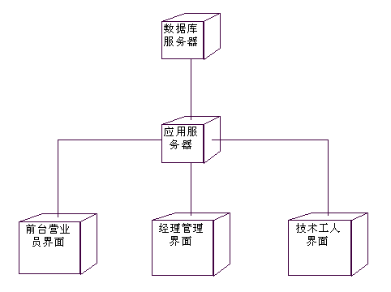
9、部署图
部署图用于静态建模，是表示运行时过程节点结构、构件实例及其对象结构的图。

Slide 41
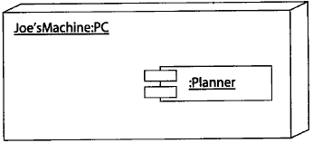
部署图中的事物及解释
事物名称 | 解释 | 图例
节点 | 节点用一长方体表示。 节点代表一个至少有存储空间和执行能力的计算资源。 节点包括计算设备和(至少商业模型中的)人力资源或者机械处理资源，可以用描述符或实例代表。 节点定义了运行时对象和构件实例(如图中的Planner构件实例)驻留的位置。
组件 | 系统中可替换的物理部分。
接口 | 外部可访问的服务。
组件实例 | 组件的一个实例。

Slide 42
部署图中的关系及解释
关系名称 | 解释 | 图例
实现关系 | 组件向外提供服务。 | (节点内)
依赖关系 | 组件依赖外部提供的服务(由组件到接口)。
关联关系 | 通信关联。 | (节点间)
其他关系 | 对象的移动(一个位置到另一个位置)。

Slide 43
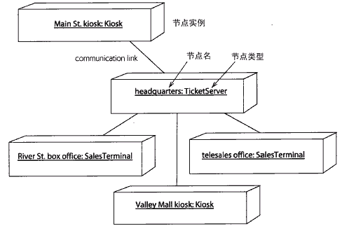
实例1 实例层部署图
实例层部署图描述各节点和它们之间的连接。

Slide 44
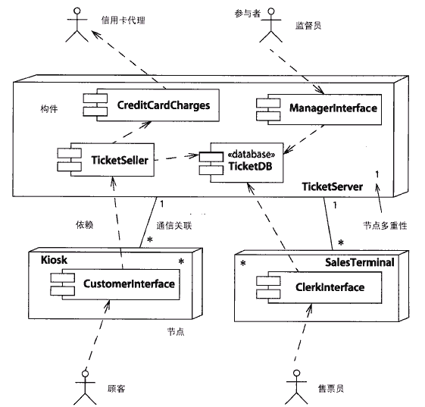
实例2 描述层部署图
描述层部署图表示了系统中的各节点和每个节点包含的组件。
图中顾客购票的情景如下：
顾客通过位于Kiosk节点的顾客接口控件进行购票的操作，该顾客接口构件的购票操作依赖于处于TicketServer节点上的售票构件提供的服务，售票构件要完成售票操作，又要依赖统一节点上信用卡付款构件提供的付款服务和票数据库构件

Slide 45
各个阶段用到UML模型图
需求分析
BD
FD
DD
用例图
◎
◎
－
－
类图
－
○
◎
◎
顺序图
－
○
◎
◎
活动图
○
○
○
○
BD：基本设计
FD：结构设计
DD：详细设计
◎：最适用 ○：适用 △：可能适用 －：不适用
对象图
－
△
△
△
协作图
－
△
△
△
状态图
－
△
○
○
组件图
－
－
○
○
部署图
○
○
△
△

Slide 46
UML全部图的关系
需求分析
用例文档
用例图
部署图
活动图
全部图之间的关系
用例文档
BD
用例图
部署图
活动图
类图
协作图
对象图
状态图
顺序图
对象图
类图
FD/DD
协作图
活动图
状态图
顺序图
构件图
部署图

